Slide 1
Alpha-bungarotoxin: zašto su ježevi otporni na zmijski otrov a mi ne
IZRADILE: Jurja Bratko, Natalija Bosnar 9.12.2019.

Slide 2
nikotinski acetilkolinski receptor (AChR)
ligand - acetilkolin (ACh)
lokacija: - SREDIŠNJI ŽIVČANI SUSTAV - PERIFERNI ŽIVČANI SUSTAV - MIŠIĆI neuromuskularna sinaspa – motorička komunikacija živaca i mišića
α-neurotoksini : α-bungarotoksina (α-BTX) - inhibicija AChR na živčano-mišićnom spoju

Slide 3
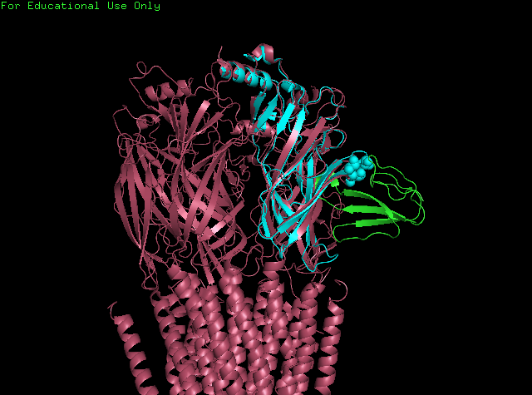
nikotinski acetilkolinski receptor s vezanim α-BTX

Slide 4
OTPORNOST NA ZMIJSKI OTROV

